Slide 1
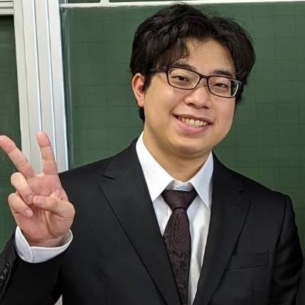

出身校
神戸大学理学部数学科
出身地
大阪府堺市
仁徳天皇陵が有名
趣味
散歩、ランニング
映画鑑賞
数学書を読むこと
名前
德重順哉
目標
技術を貪欲に身に着け、任された仕事をしっかりこなせるようになる
得意分野を一つ作る
所属
PMD

